Slide 1


Slide 2
CONDUCTA

Slide 3
CONDUCTA INTERNA

Slide 4


Empoderamiento

Slide 5

Oportunidades Angelissima.

Slide 6

Empleado = factor estratégico

Slide 7
Conducta Comercial
(Qué vende y cómo lo vende)

Slide 8
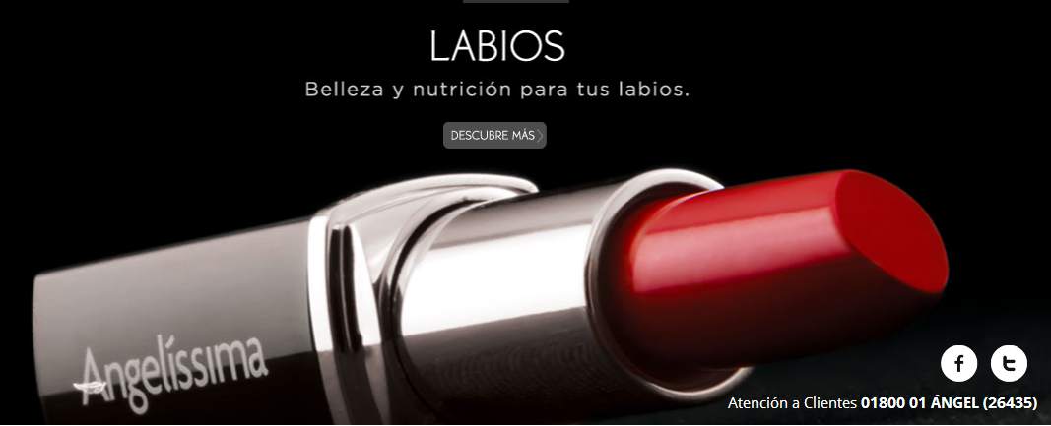


Cosmética

Slide 9
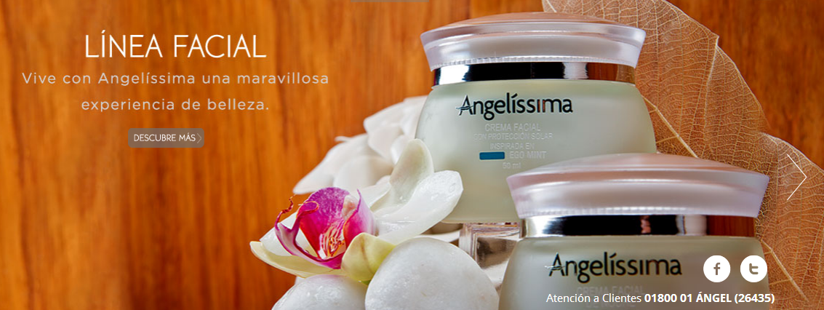
Línea Facial

Slide 10
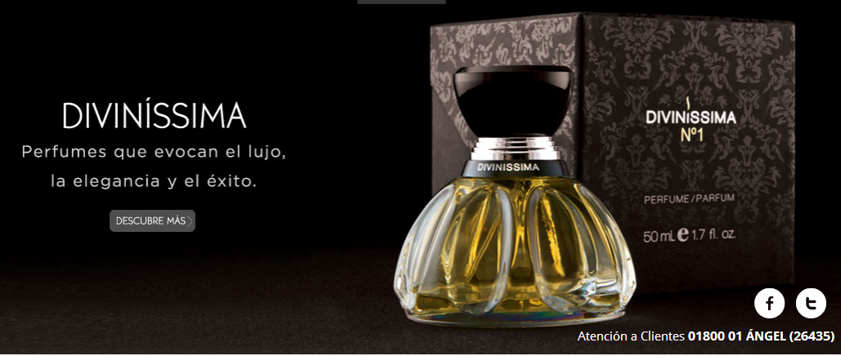
Perfumes

Slide 11

Línea Corporal

Slide 12
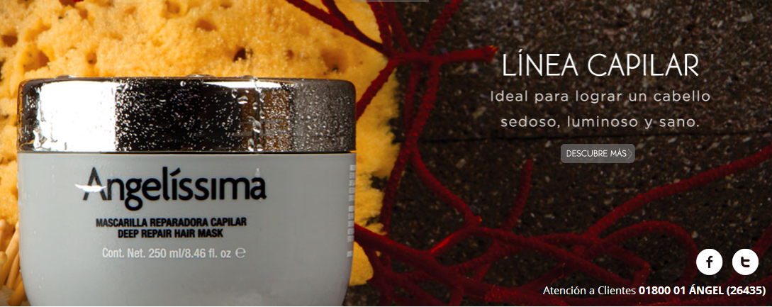
Línea Capilar

Slide 13
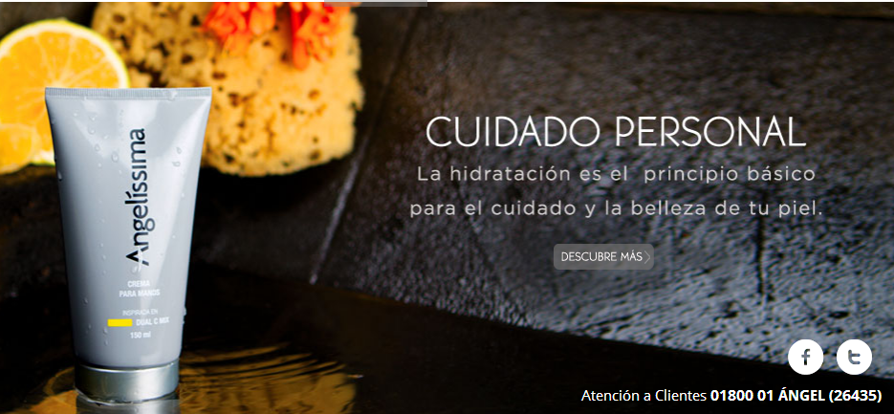
Cuidado Personal

Slide 14
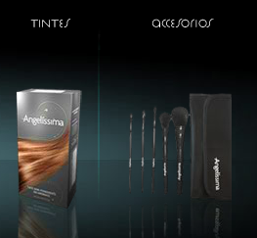
Tintes y accesorios

Slide 15

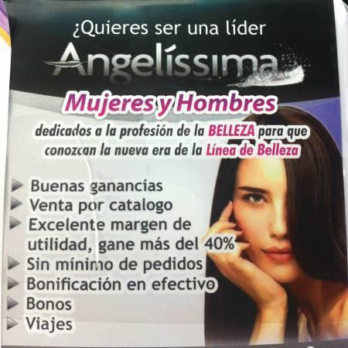
Cómo lo vende

Slide 16
Conducta Institucional
(Comportamiento social de la organización)

Slide 17
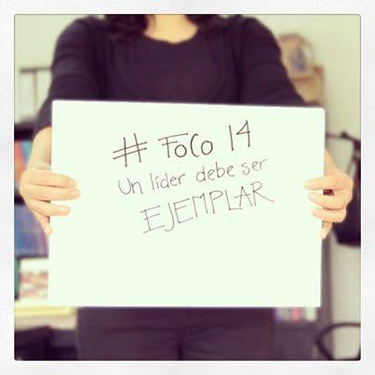


Foros

Slide 18


Talleres

Slide 19
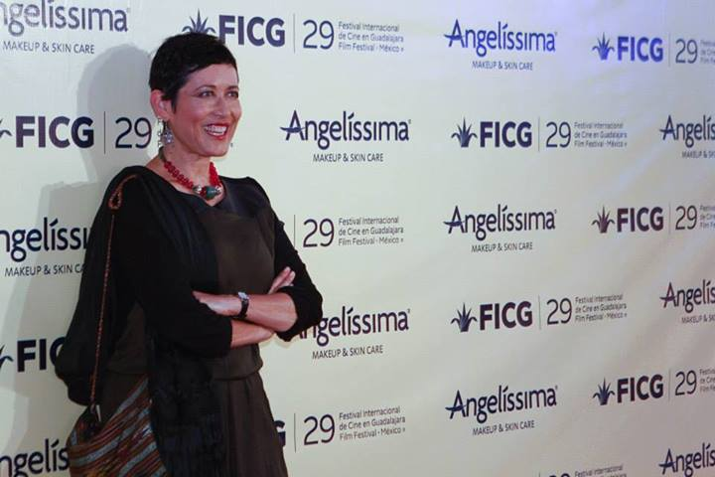
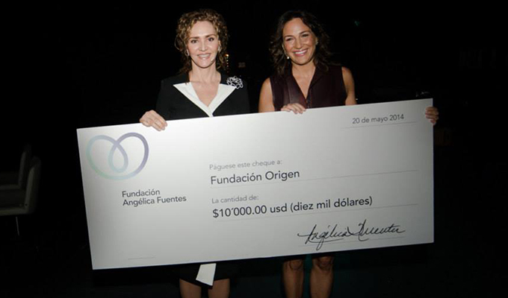
Patrocinios y Donativos

Slide 20
COMUNICACIÓN

Slide 21
Comunicación Industrial
Angelísima

Slide 22
Vínculos
Desarrollo de actividades de la organización

Slide 23
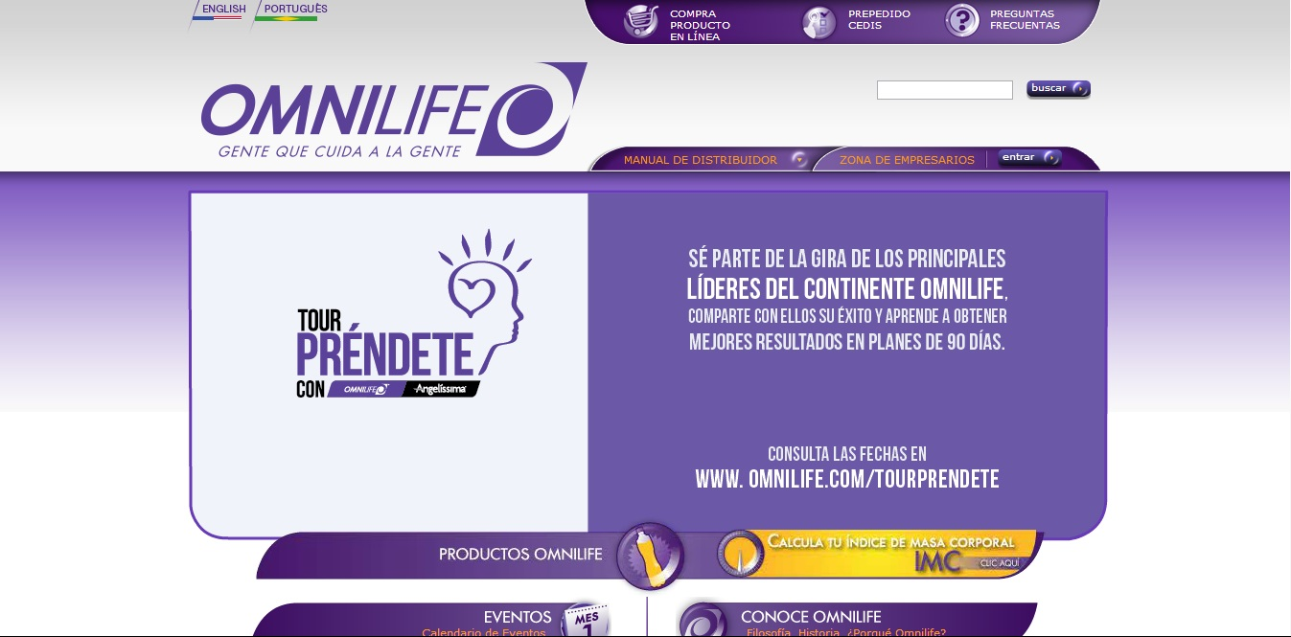
OMNILIFE

Slide 24
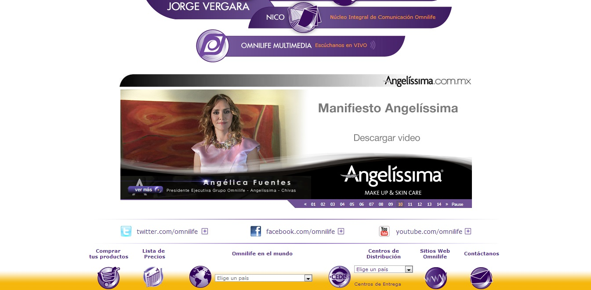

Slide 25
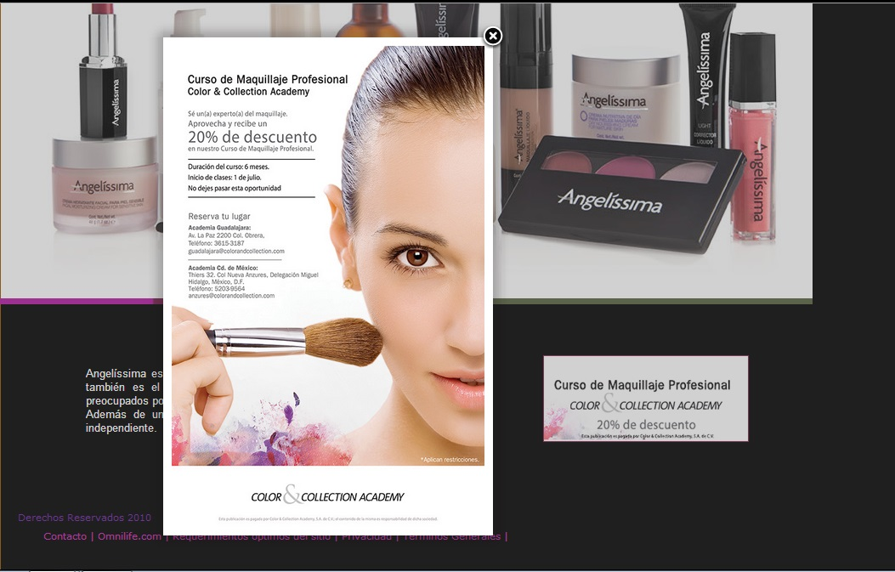
Cursos

Slide 26
Comunicación Institucional
(Aceptación, Credibilidad y Confianza)

Slide 27



Slide 28
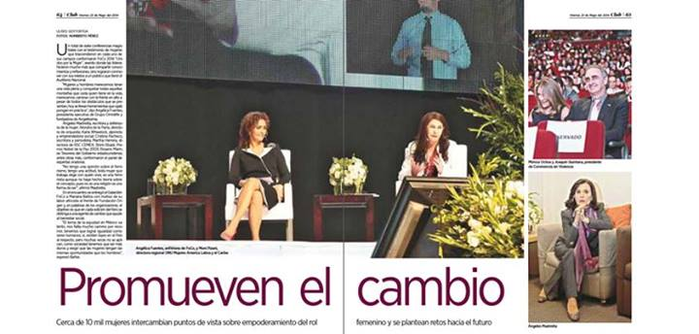
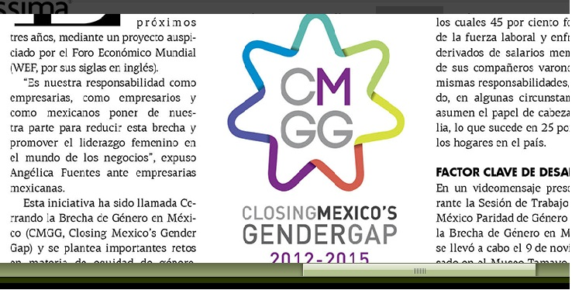

Slide 29
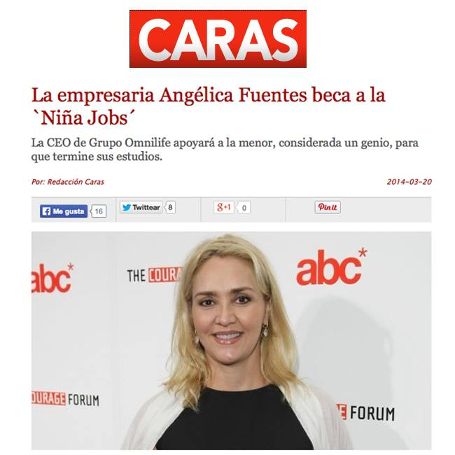
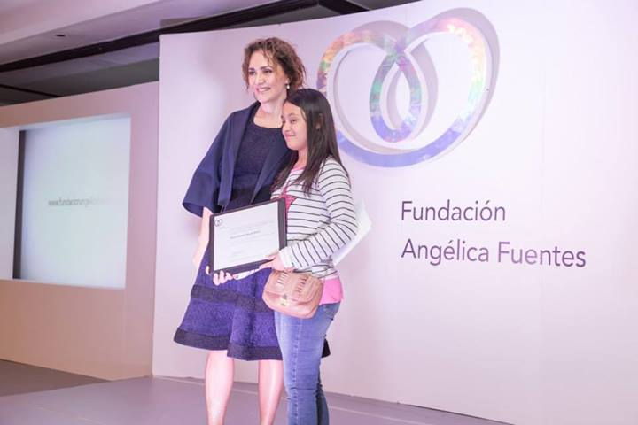
Fundación Angélica Fuentes

Slide 30


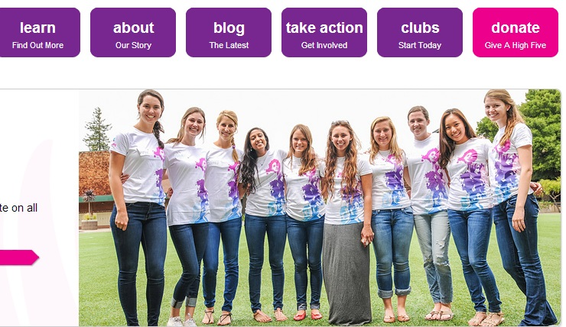

Slide 31
Comunicación Comercial
(Lograr el consumo del producto)

Slide 32
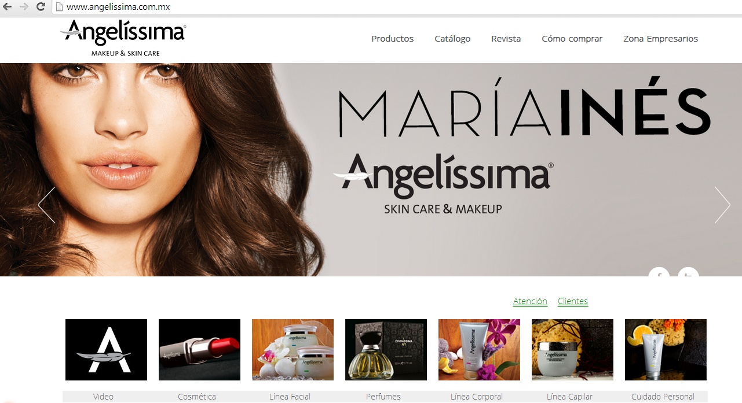
Página web

Slide 33
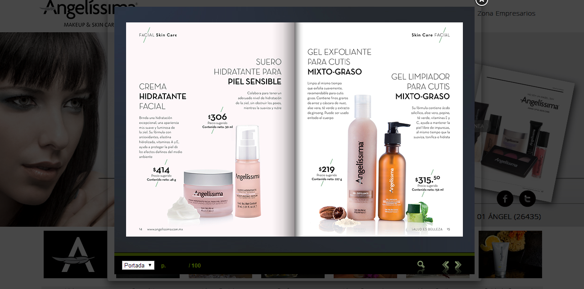
Catálogo en línea

Slide 34
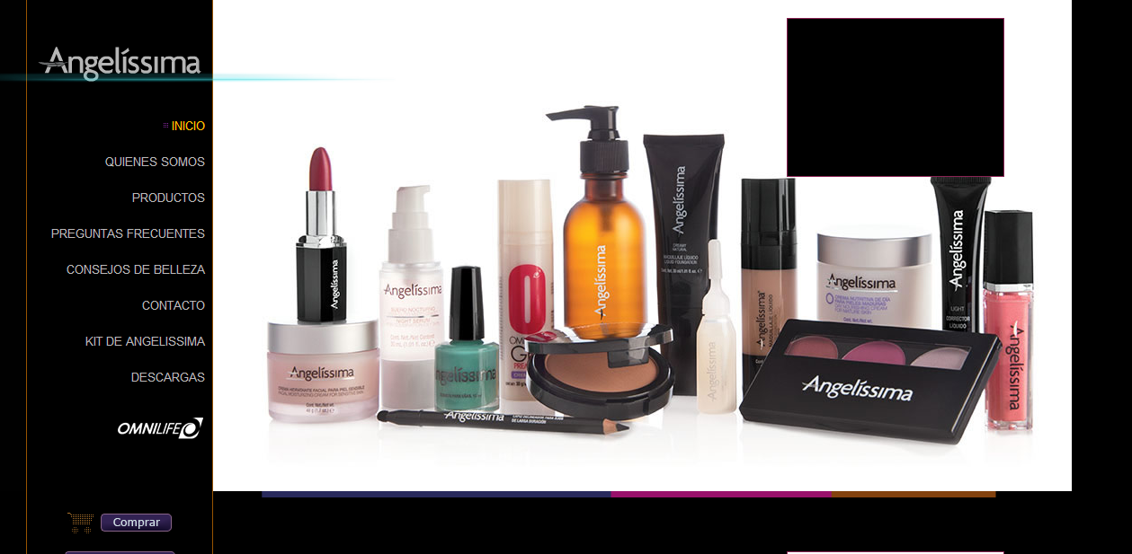
Zona Empresarios

Slide 35
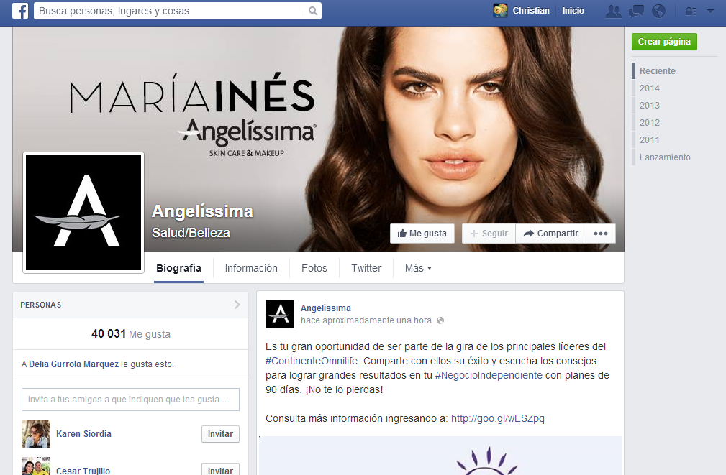
Facebook

Slide 36
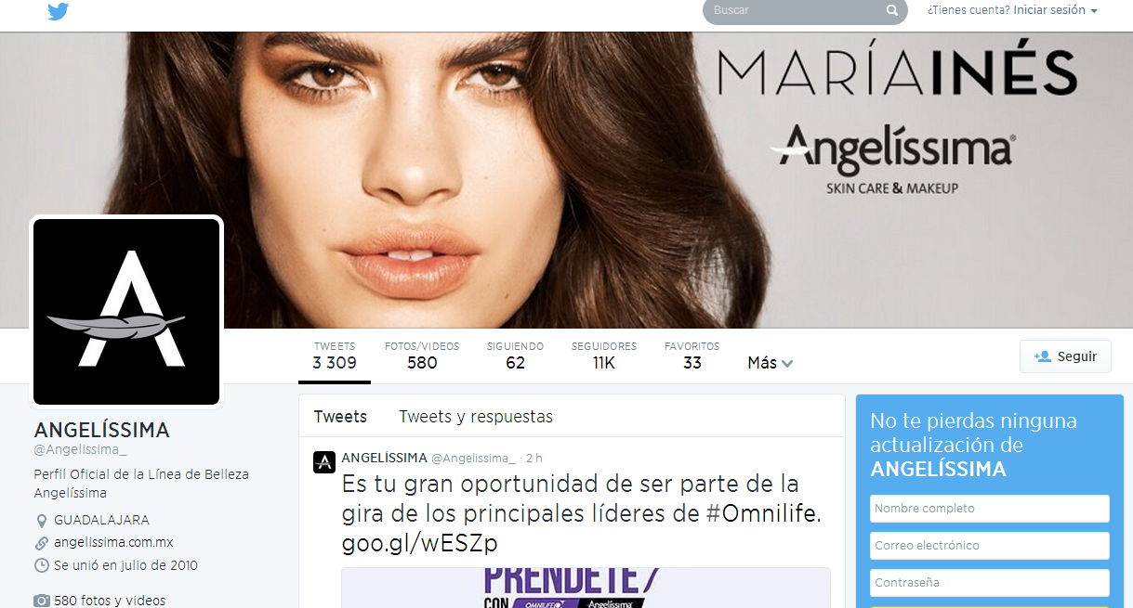
Twitter

Slide 37
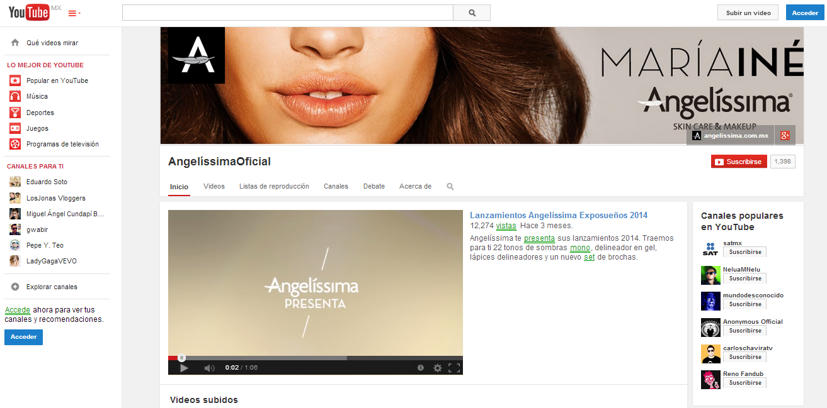
Youtube

Slide 38
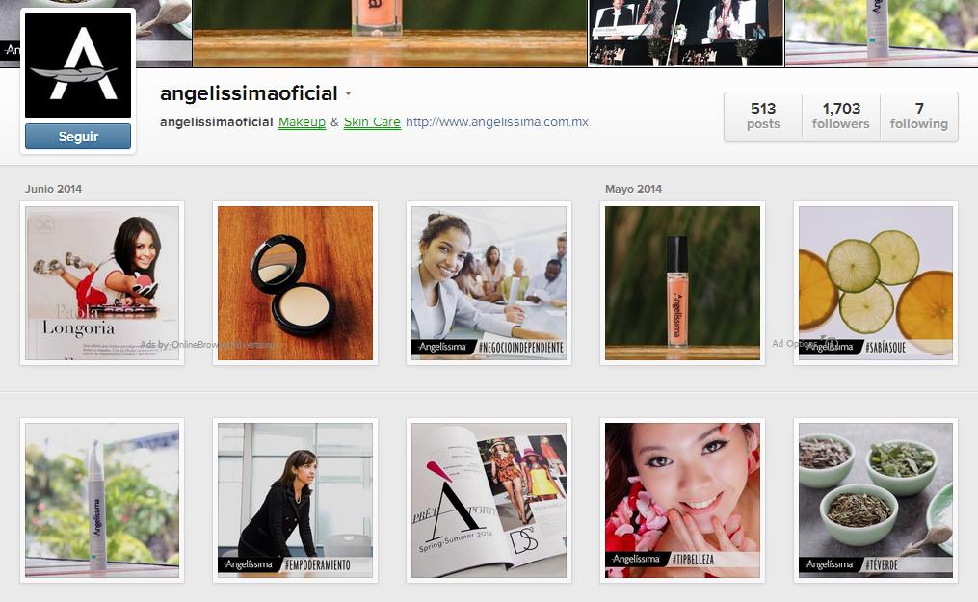
Instagram

Slide 39
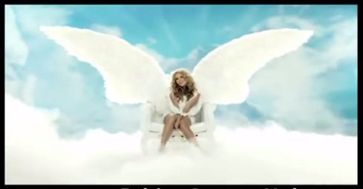

Spot de TV

Slide 40

Impresos

Slide 41
Comunicación Interna
Dentro de la empresa conocida con razón social Angelissima, se encuentra su área de comunicación interna.
Dentro del área de comunicación interna se manejan todos y cada uno de los mensajes que se emiten de carácter formal e informal para los empleados, directivos y demás personal que elabora en la empresa.
Algunos de los medios utilizados por el área de comunicación interna de Angelissima son los boletines en forma de correo electrónico y un tablón de mensajes en la entrada de cada una de las oficinas en donde se atienden a los asociados de ventas y a los próximos asociados.

Slide 42
Como información relevante que se utiliza en estos medios es la notificación de cambios en alguna fecha, tanto de juntas como de alguna reunión o presentación de algún nuevo producto.
En cuestión del tablón de anuncios se colocan frases de motivación, apoyo, etc. También se coloca información al respecto de cómo van las ventas que se contabilizan de manera bimestral. En el tablón se colocan circulares, actas de diversos tipos y mensajes de la alta administración hacía los empleados y los socios.
El resto de comunicados se entregan vía correo electrónico o en formato impreso directamente a la persona que va el comunicado.

Slide 43
Christian Alexis Velasco Ledezma
LCC2044
Comunicación Organizacional ll
Universidad Guadalajara LAMAR

